Slide 1
Барак Обама – 44-й президент США

Slide 2
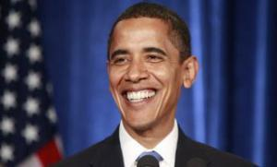
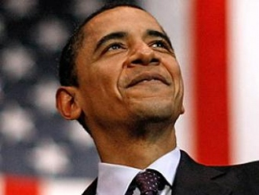
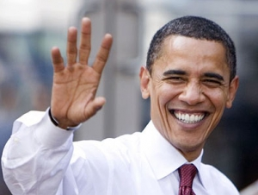
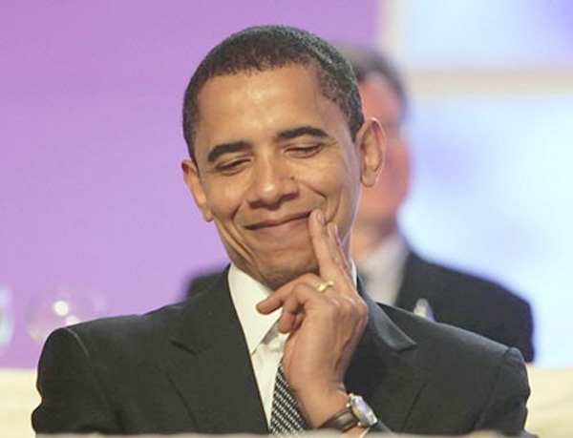
Барак Обама є на сьогоднішній день 44-м президентом Сполучених Штатів. Він став першим афроамериканцем, який зайняв такий високий пост. Обама з січня 2005 року по 2008 рік був сенатором США від штату Іллінойс. В 2008 році переміг на президентських виборах.

Slide 3
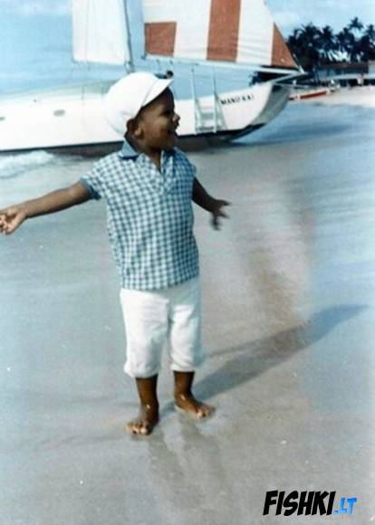
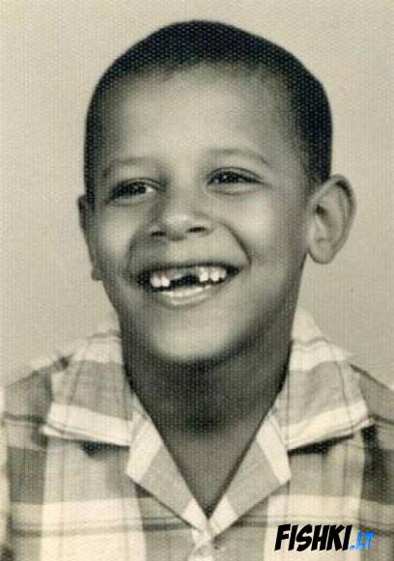
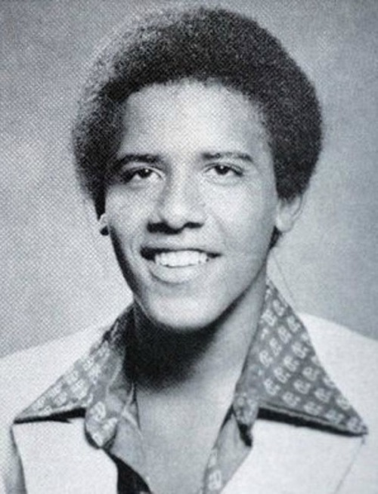
Народився 4 серпня 1961 року у місті Гонолулу, штат Гаваї. Зі спогадів про раннє дитинство, Обама розповідав: «Мій батько і моя мати зовсім не схожі один на одного: батько був чорним, як смола, а моя мати біла, як молоко". Він боровся за расове рівноправ'я, щоб примирити соціальні уявлення про його багаторасову спадщину. Розмірковуючи про свої роки, проведених в Гонолулу, Обама пише: «Час, проведений в Гаваї, наклало свій позитивний відбиток на згоду між різними культурами в атмосфері взаємної поваги, що і послужило для мого подальшого духовного становлення».

Slide 4
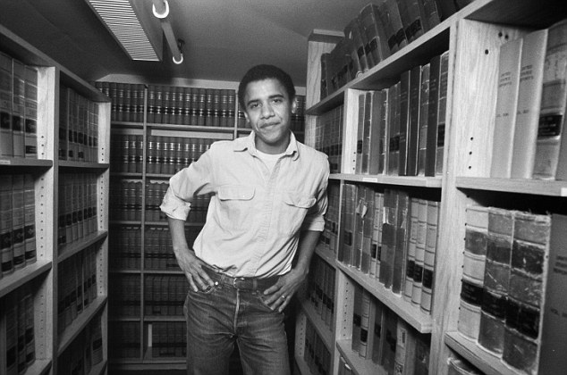
Обама закінчив Колумбійський та Гарвардський університети, в останньому отримав диплом юриста. Він займався громадською діяльністю в Чикаго, працював в якості адвоката в цивільних справах і викладав конституційне право в Чиказькому університеті на юридичному факультеті з 1992 по 2004 рік.
Обама займав посаду в Сенаті Іллінойсу з 1997 по 2004 рік. У 2004 році він балотувався в Сенат Сполучених Штатів. Ряд подій в ході кампанії викликав до нього національний інтерес.

Slide 5
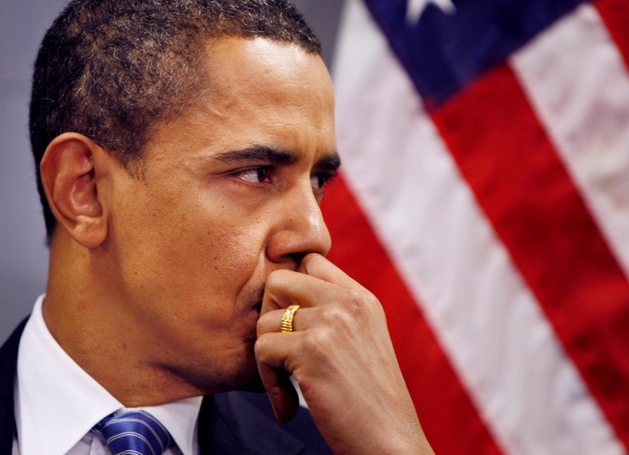
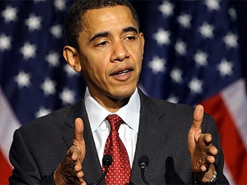
Початок президентства
20 січня 2009 року в ході церемонії інавгурації Обама був приведений до присяги як 44-й президент США; церемонія зібрала рекордну кількість глядачів - понад мільйон чоловік. Приносилася Присяга на Біблії, на якій присягався при інавгурації Авраам Лінкольн. За перший тиждень президентства Обама змінив правила допитів осіб, підозрюваних в тероризмі,наказав міністерству енергетики підвищити стандарти ефективності палива і дозволив штатам встановлювати стандарти викидів вище федеральних, а також скасував заборону федерального фінансування міжнародних організацій, пов'язаних з проведенням абортів. 29 січня 2009 року президентом підписано закон, що збільшує можливість оскаржити в суді факти дискримінації у сфері оплати праці. У лютому прийнятий закон про стимулювання економіки.

Slide 6
Вклад Барака Обами у країну
Права людини У липні 2009 року США підписали Конвенцію про права инвалідів.В грудні 2010 року висловили підтримку Декларації ООН про права корінних народів. У травні 2012 року Обама висловив особисту підтримку одностатевим шлюбам; у червні 2012 року адміністрація оголосила про те, що не буде депортувати тих, що не мають судимості, нелегальних іммігрантів, які були ввезені в США, будучи дітьми до 16 років, і одержали в Америці освіту або відслужили в її збройних силах.
Економіка У травні 2009 року підписаний закон про розширення прав користувачів кредитних карт . У липні 2010 року був підписаний закон про посилення регулювання фінансового ринку та посилення захисту споживачів фінансових послуг.У грудні 2010 року були продовжені прийняті при Буші-молодшому урізання податків. У серпні 2011 року конгрес збільшив ліміт державного боргу, скоротивши бюджетні витрати на 917 мільярдів протягом 10 років. У вересні 2011 року Обама представив конгресу пакет законодавчих заходів по стимулюванню зайнятості, включаючи податкові знижки для творців нових робочих місць та інвестиції, а потім представив план зниження дефіциту, що включає зниження витрат на охорону здоров'я, операції в Іраку і Афганістані.

Slide 7
Освіта У березні 2010 року був ухвалений закон, що збільшує
максимальний розмір федеральних грантів для студентів.
Охорона здоров’я У червні 2009 року прийнятий закон про контроль над тютюном. У березні 2010 року, незважаючи на опір частини демократів у палаті представників і республіканців, прийнятий закон про реформу охорони здоров'я, націлений на більший охоплення населення медичним страхуванням. У грудні 2010 року підписано новий закон, що регулює харчування дітей в школах.
Внутрішня політика У квітні 2009 року пом'якшені санкції проти Куби. У жовтні 2009 року Обамі була присуджена Нобелівська премія миру. У вересні 2010 року оголошено про припинення бойової операції військ США в Іраку; втім, близько 50 000 американських військовослужбовців залишилися в країні.

Slide 8
